Slide 1

Dev’tacerto ‘Projeto iJanta’ {
introducao.html
introducao.css
[For SENAI-FATESG]
< *Pedro Augusto
* Felipe Abener
* Pedro Henrique
* Sérgio Soares
* Felipe Augusto >
}

Slide 2
Indice ‘Contents’ {
01
02
03
indice.html
indice.css
Quem somos nós?
< Breve resumo sobre a equipe >
Inicio do Projeto
< Brainstorm >
Resultados
< Respostas as metas estabelecidas >
}

Slide 3
01 {
[Quem somos nós]
titulos1.html
titulos1.css
< Breve resumo sobre a equipe >
}

Slide 4
Quem somos‘nós’;
introducao2.html
introducao2.css
</p>
Como se iniciou?
O time Dev’tacerto se iniciou no 17° dia de maio de 2022.
Sua criação teve como objetivo distribuir os pontos mais fortes de cada integrante na tentativa de criar especialistas e projetistas focados em ambientação de software.
A tentativa criativa da criação do grupo se inicou como uma maneira perspicaz de um professor de matemática aplicar o conhecimento matemático por meio da programação. Sua ideia era desenvolver uma aplicação simples de edição de matrizes e através dela a criação de um aplicativo JAVA Desktop funcional para a organização de um restaurante.
</p>

Slide 5
iJanta < /1 > {
ideias.html
ideias.css
< Primeiro projeto, o pioneiro e o maior incentivo da equipe. >
}
devElha < /2 > {
< Segundo projeto, o atual e o gancho para maiores possibilidades. >
}

Slide 6
02 {
[Inicio do Projeto]
titulos2.html
titulos2.css
< Brainstorm >
}

Slide 7
Introducao; {
introducao3.html
introducao3.css
</p>
‘Contextualização’
Em Aparecida de Goiânia, assim como nas demais cidades do estado de Goiás, existe a prática da venda de espetinhos de carnes bovinas, aves, suínas e outras autorizadas pela ANVISA, por ambulantes nas esquinas das avenidas mais movimentadas ou na porta da própria casa. Além da venda dos espetinhos, há também a opção de incremento de porção de arroz, feijão tropeiro e salada, formando assim uma “jantinha”.
</p>
}

Slide 8

Ferramentas ‘Linguísticas ‘{
linguas.html
linguas.css
Linguagem
Java
50%
Swing
50%
< Em Swing utiliza-se a M.V.C(Model.View.Control)o que facilita a orietação a objetos ou eventos.>
< O ícone de café da linguagem Java veio justamente da bebida favorita entre desenvolvedores pelo mundo>
}

Slide 9




Exemplos de ‘Ferramentas’{
workshop.html
workshop.css
Apache NetBeans 13
Drawio
< Ambiente de desenvolvimento integrado gratuito e de código aberto.>
< Software de desenho gráfico de código aberto, feito em JS.>
GitHub
Discord
< Aplicativo gratuito de comunicação que permite que você converse por voz, vídeo e texto com amigos,comunidades de jogos e desenvolvedores.>
< Plataforma de hospedagem de código-fonte e arquivos com controle de versão.>
}

Slide 10
Requisitos; {
requisitos.html
requisitos.css
</p>
‘Funcionais’
Utilizar matriz para fornecer o custo de produção em reais dos pratos, p1, p2 e p3
Customizar valor de porções separadas
Modificar valor dos pratos e das porções
Calcular automaticamente valor de produção e final do prato
Modificar posteriormente a quantidade de porções e valores dos pratos
Validar todas as opções e informações
</p>
}

Slide 11
Requisitos; {
requisitosnfunc.html
requisitosnfunc.css
</p>
‘Não Funcionais’
banco de dados em arquivo de texto
alterar nome dos pratos
opção de incluir outros pratos
interface amigavel
</p>
}

Slide 12
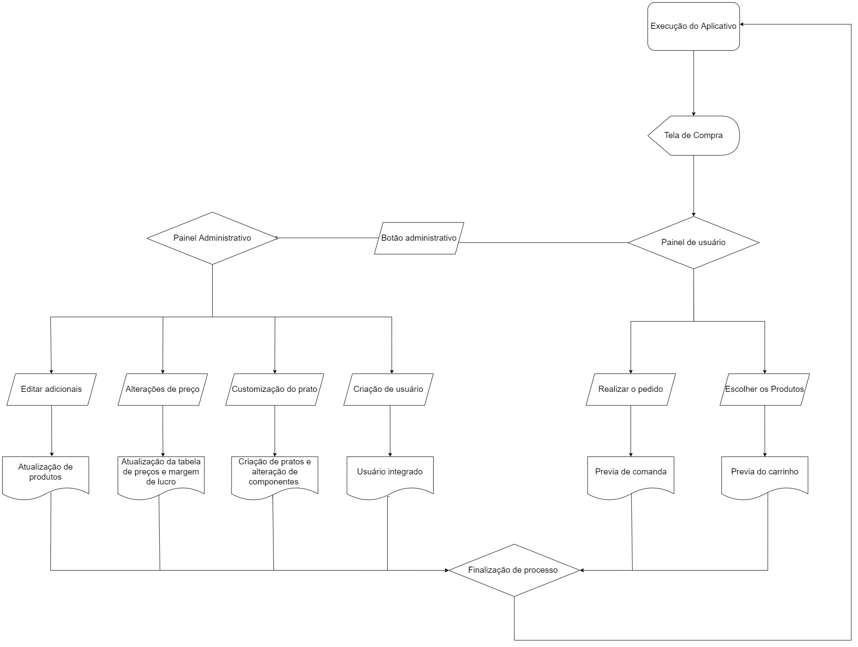
Mapeamento de processos ‘FLUXOGRAMA’ {
metodologia.html
metodologia.css
}

Slide 13
03 {
[Resultados]
titulos3.html
titulos3.css
< Respostas as metas estabelecidas >
}

Slide 14

Agradecimentos; {
fim.html
fim.css
‘Alguma pergunta?’
}

